Slide 1
Velkommen til Modul 3.5
Energieffektivisering af bygningens energi og el anlæg.
Efterår 2024

Slide 2
Mit navn er Erik Kolding Kristensen.
Mit hurtige CV.
Jeres CV.
Der vil være noget teori i undervisningen, men jeg vil prøve at lave flere praktiske øvelser undervejs.
Møde til tiden, og være klar kl. 8.00. (vigtig for gruppeopgaverne og respekt for hinanden).
Det samme gælder efter hver pause.
Pauser er som udgangspunkt efter normale tider, men vi flytter dem også lidt nogle dage.
Jeg registrerer fravær efter skolens regler, dvs. Der er faktisk kun, hvis man er syg, som er lovligt fravær, men kun hvis man giver besked til skolen inden undervisningen.
Ingen mad i timerne.
Mobil telefon kun efter aftale, når jeg underviser.
Jeg forventer en meget høj grad af engagement, men forventer også lidt sjov og ballade på den gode måde.
Spørg, spørg og brug hinanden.
Vigtigt at lære at spørge om hjælp, også i hverdagen hos mester.
Vigtigt at hjælpe andre uden at hoverer, man lære utroligt meget af det.
Leg og lær, samt undersøge.
Laus regler. Krav ALTID Brug af Handsker og briller, under arbejde med spænding.

Slide 3
Modul 2.9 Avanceret fejlfinding
Hvis du skulle blive syg skal du
Give skolen besked på Lectio til primær underviser: Erik Kristensen
Kontakt din arbejdsgiver og melde dig syg.

Slide 4
Modul 2.9 Avanceret fejlfinding
Velkommen
Praktiske informationer:
Hjertestarter
Kantine
Toiletter
Studieadministrationen
Pauser:
08:00-09:30 1. Lektion
09:30-10:00 Pause
10:00-11:30 2. Lektion
11:30-12:00 Pause
12:00-13:30 3. Lektion
13:30-13:45 Pause
13:45-15:15 4 Lektion

Slide 5
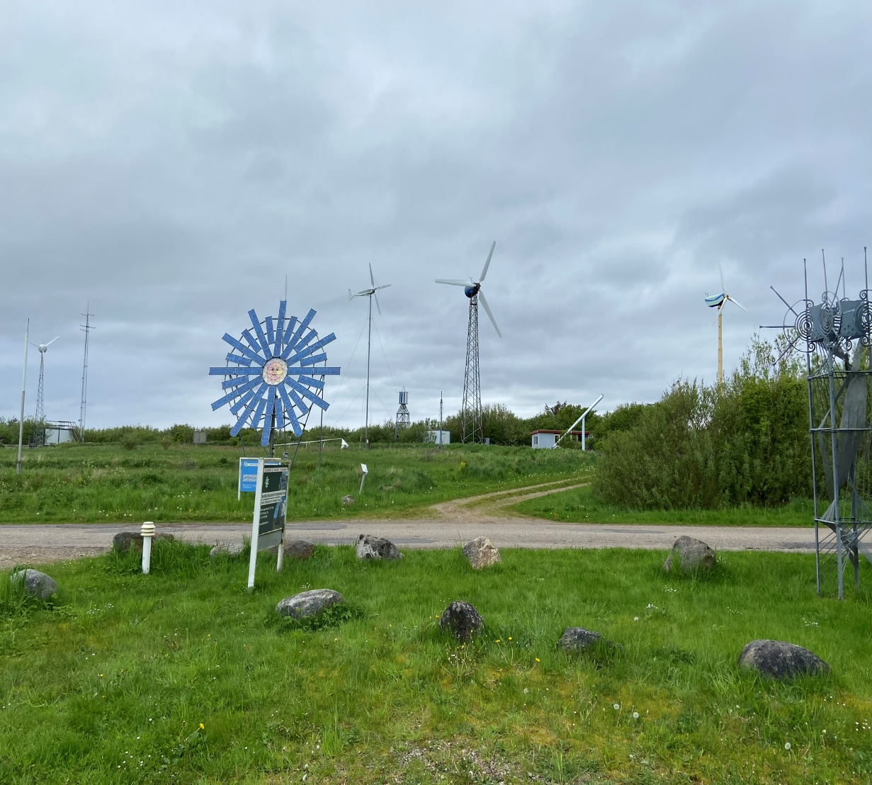
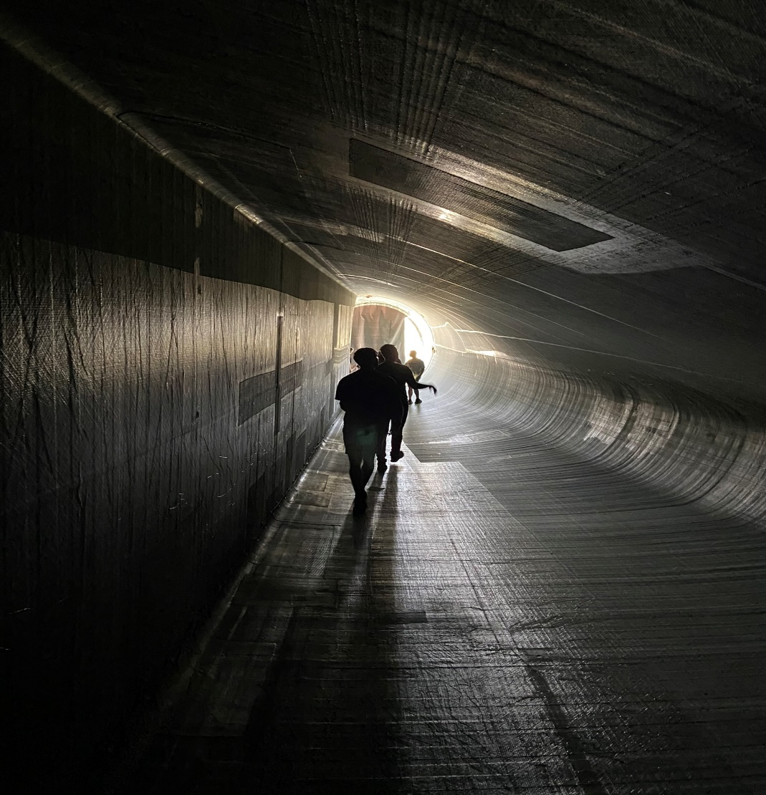

Slide 6
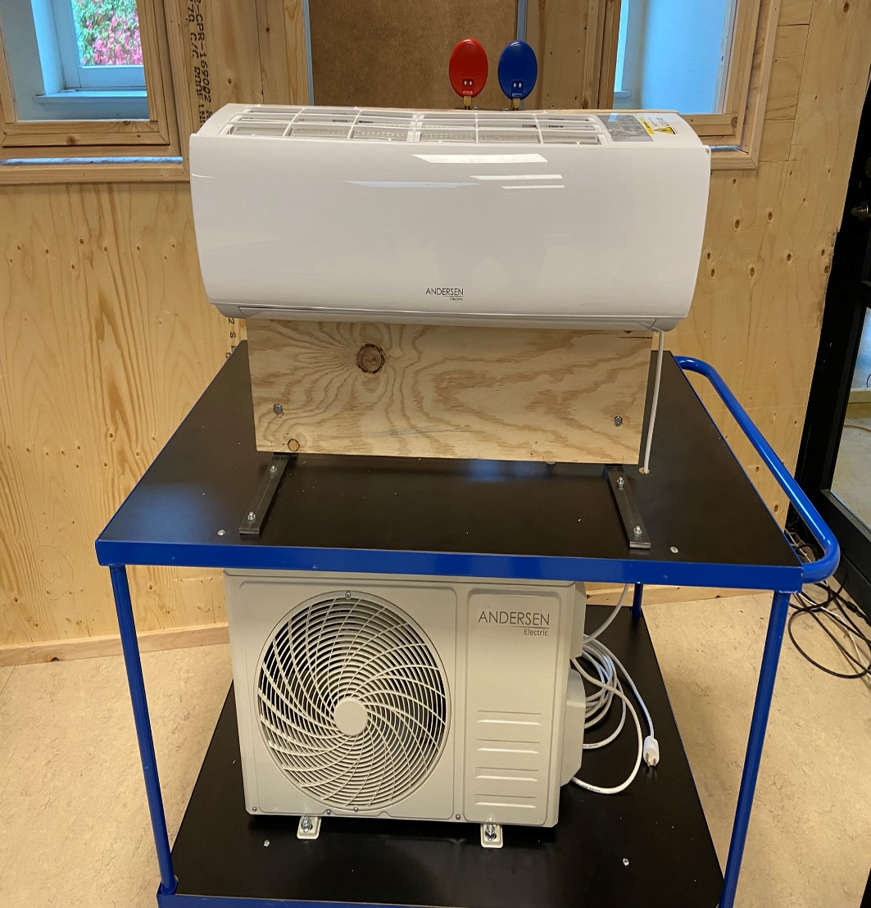
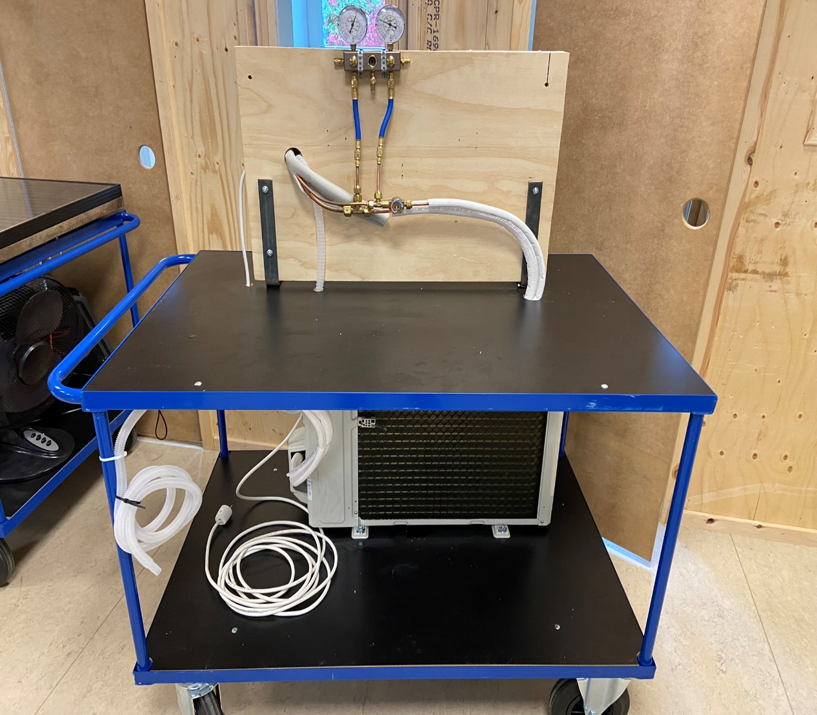

Slide 7
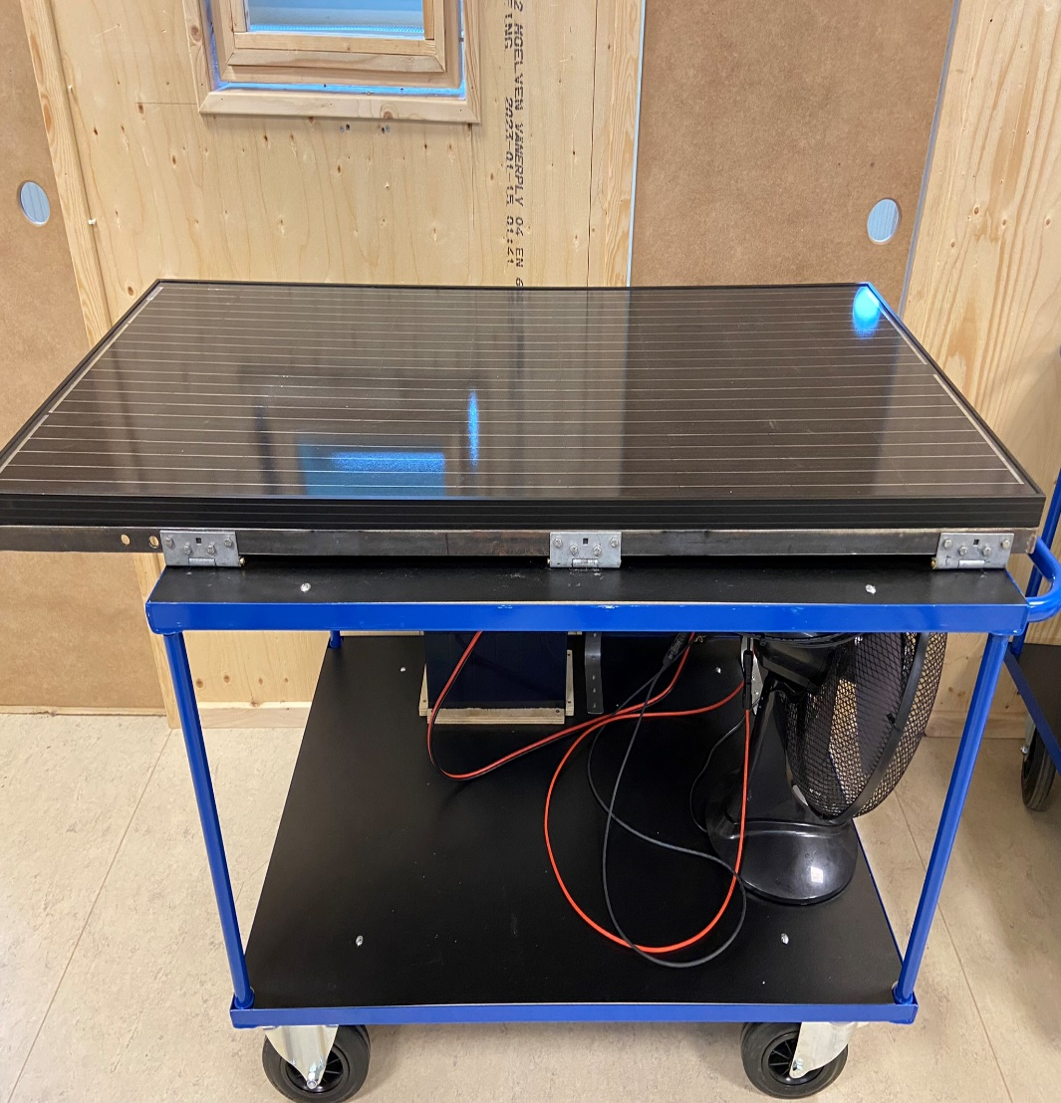
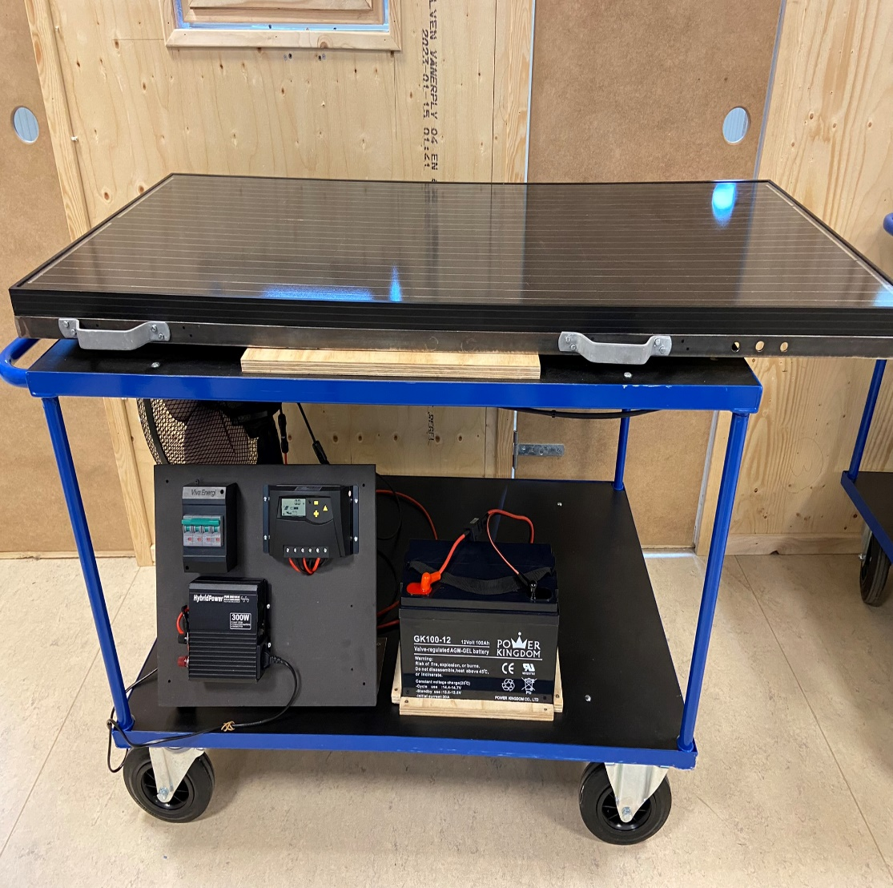

Slide 8
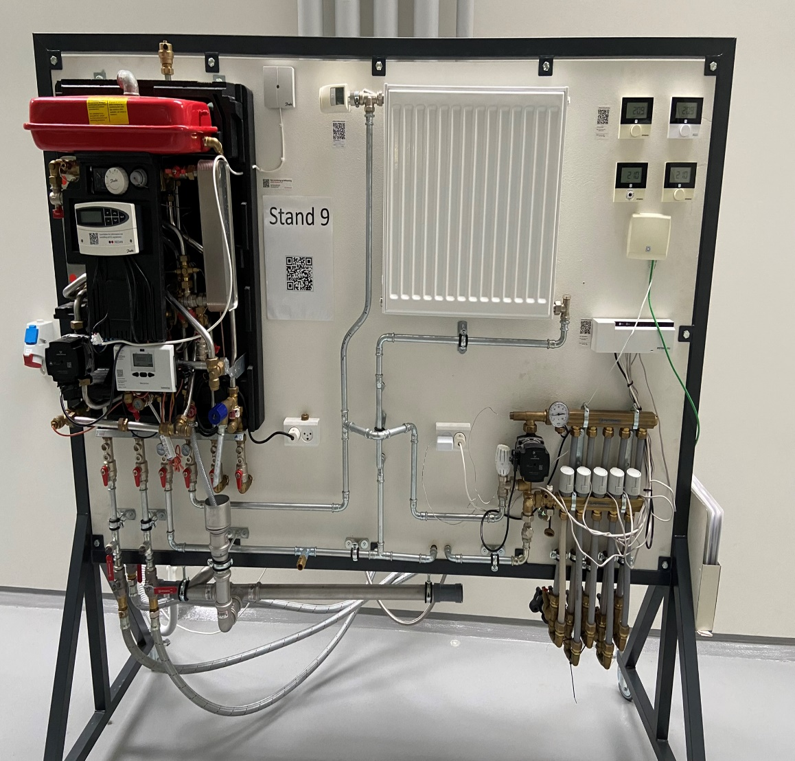
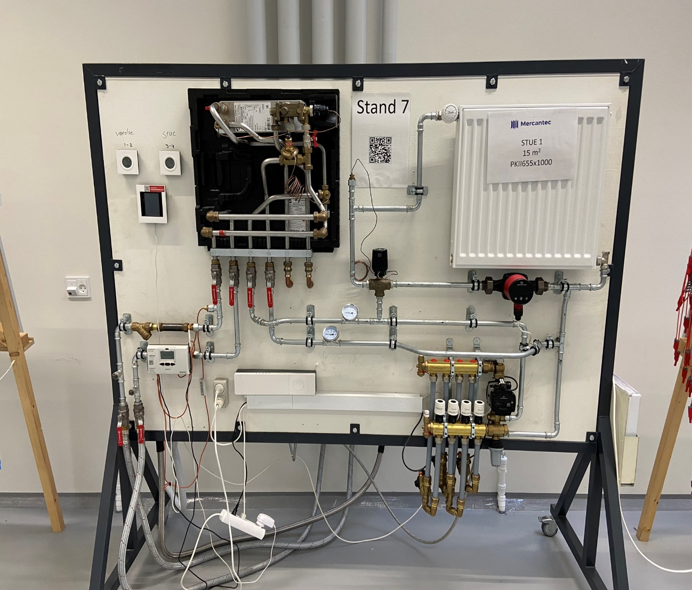

Slide 9
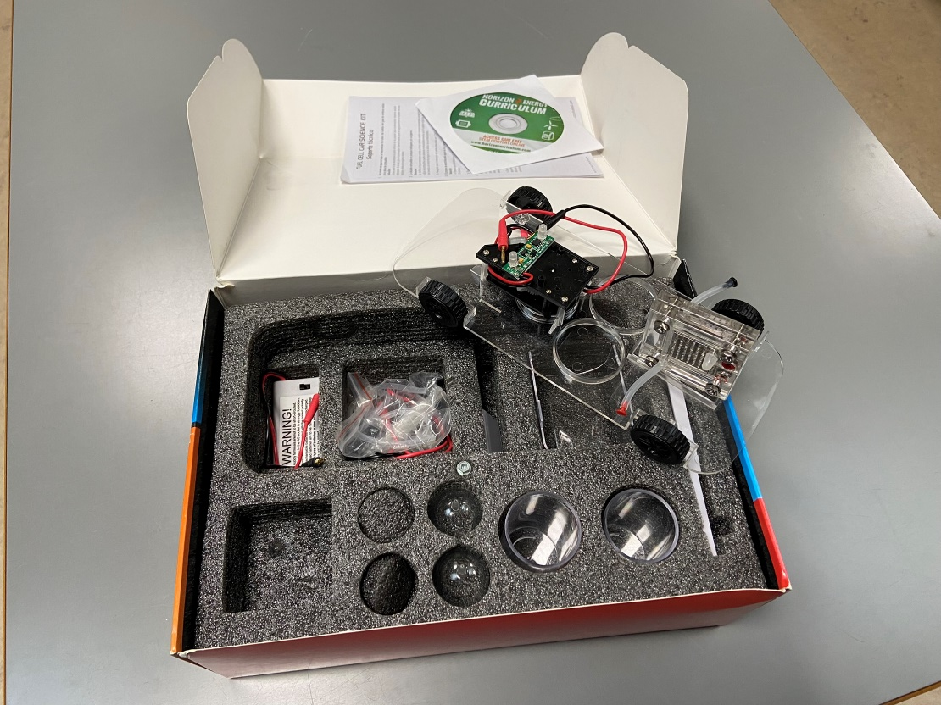
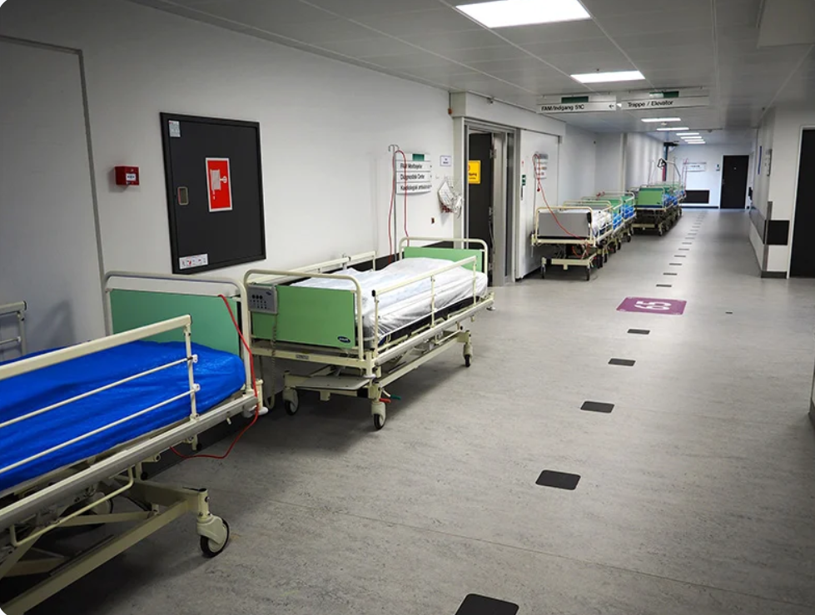

Slide 10
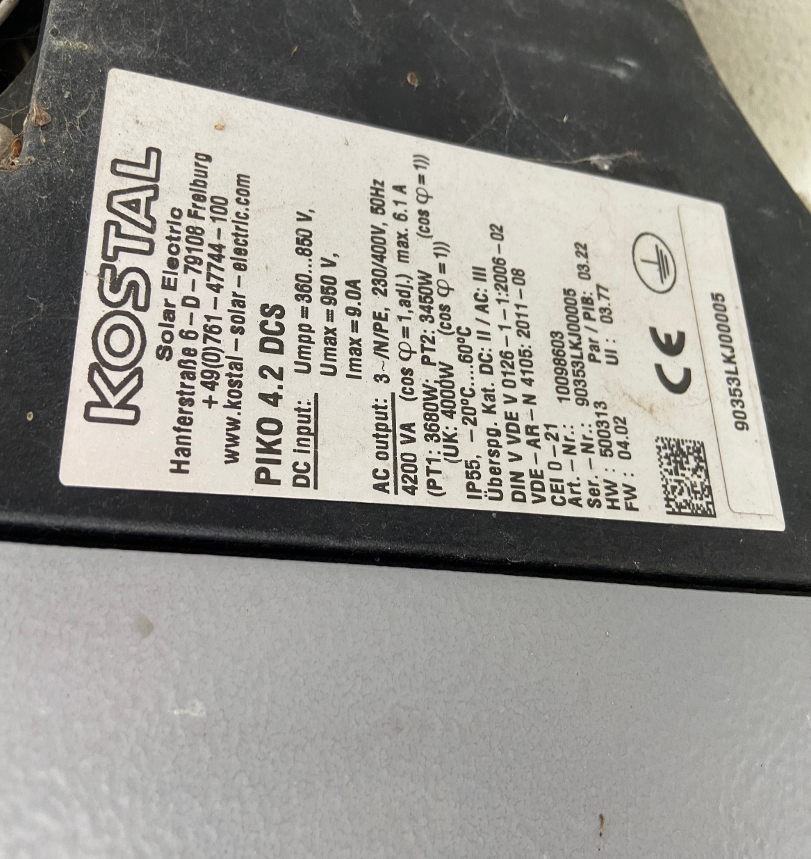
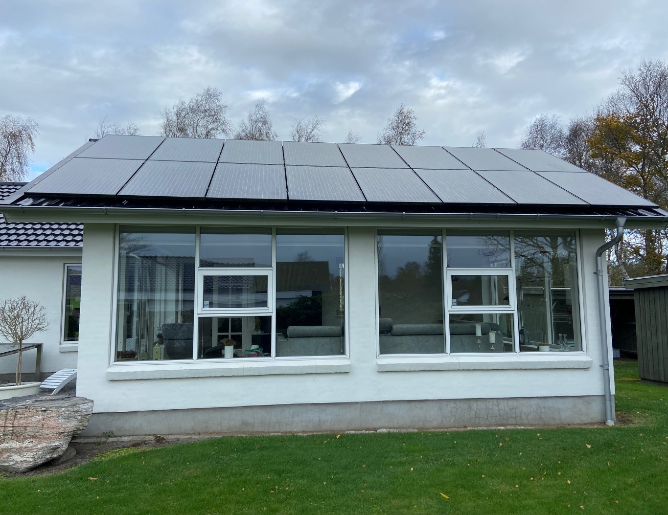

Slide 11
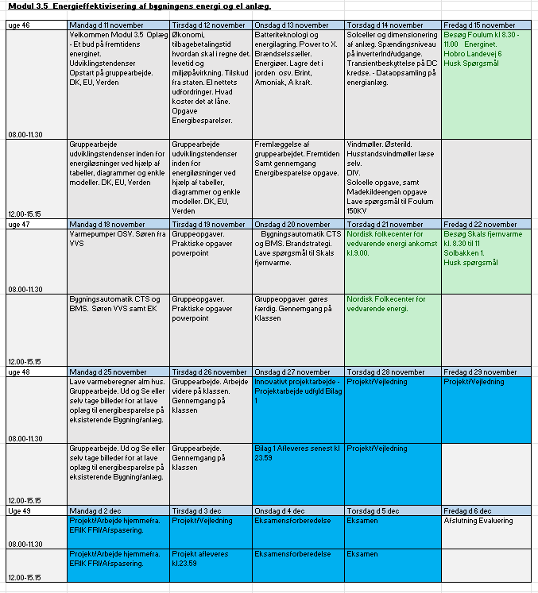

Slide 12
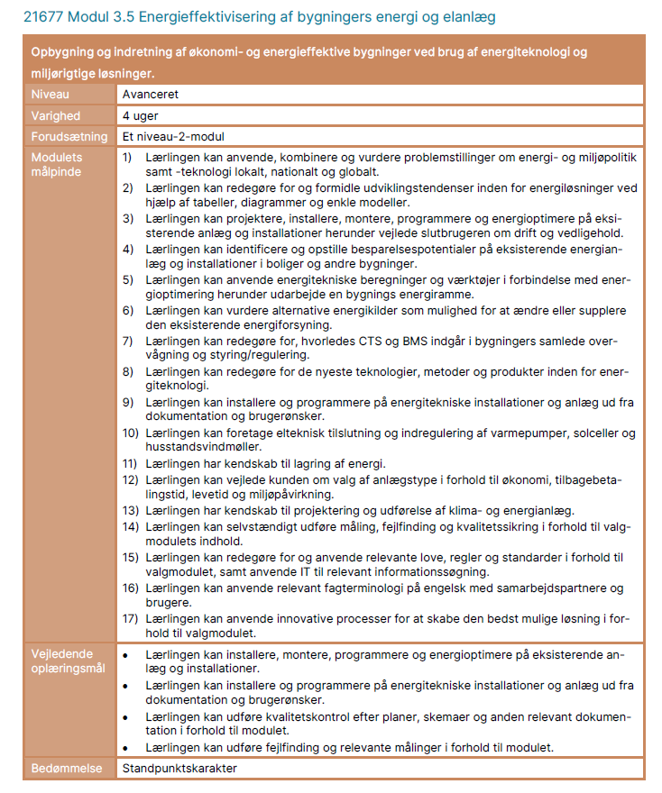
Der er nogle målepinde, som vi skal igennem.
Nogle af dem vægter højere end andre, men vi kommer ind omkring dem alle.

